Slide 1
专题三
之典型模拟信号的构建方法

Slide 2
举例10
随着国内电力系统行业对串联电容器补偿装置（以下简称串补）需求量的逐年增加，对串联电容器型式试验进行研究就显得非常重要。根据国家标准GB/T6115.1对串联电容器试验的有关规定可知，串联电容器试验是一个欠阻尼的振荡放电，其等效电路如图5-68所示。

Slide 3
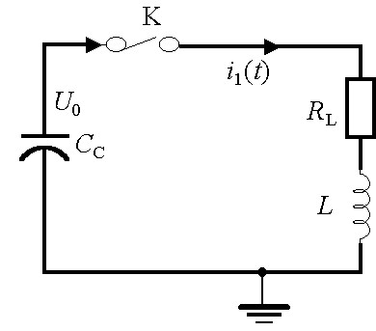
串联电容器型式试验等效电路

Slide 4
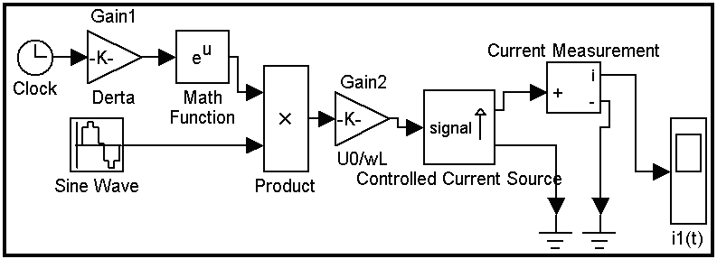
串联电容器型式试验电流仿真模型

Slide 5
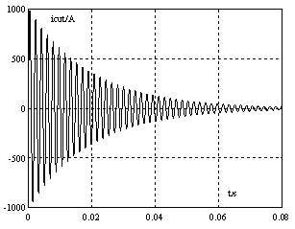
串联电容器试验电流仿真波形

Slide 6
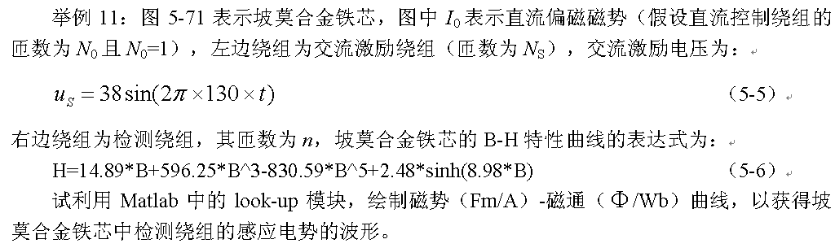
电路与磁路中信号的处理技巧

Slide 7
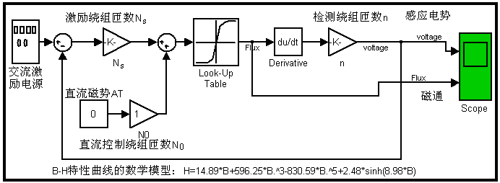
基于look-up模块的仿真模型

Slide 8
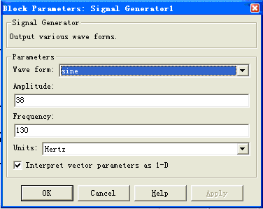
设置Signal Generator模块参数

Slide 9
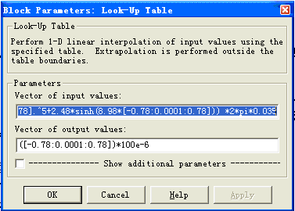
设置look-up模块属性参数

Slide 10
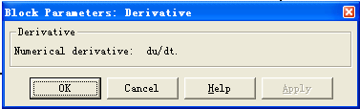
derivative du/dt模块属性对话框

Slide 11
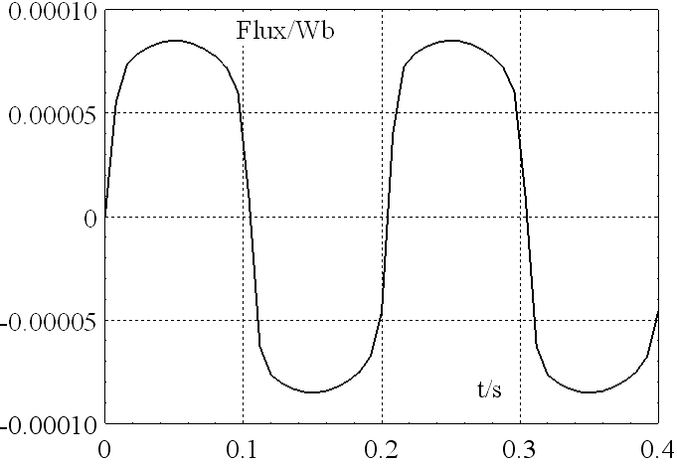
直流磁势为零时的磁通波形

Slide 12
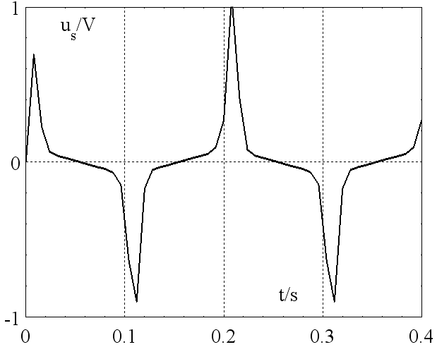
直流磁势为零时的感应电势波形

Slide 13
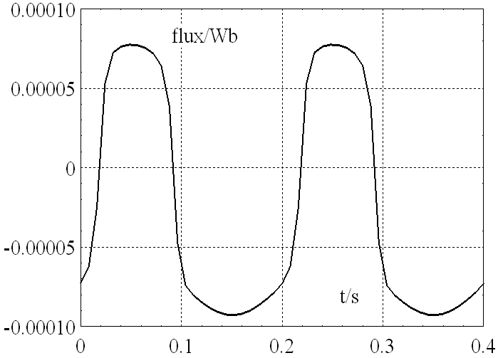
直流磁势为-200安匝(AT)时的磁通波形

Slide 14
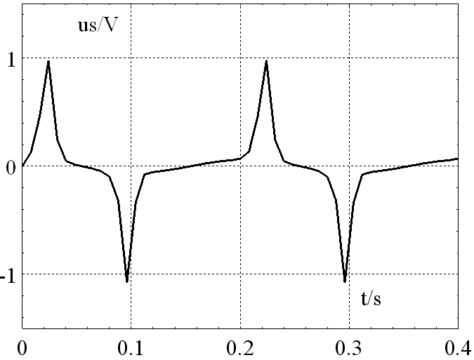
直流磁势为-200安匝(AT)时的感应电势波形

Slide 15
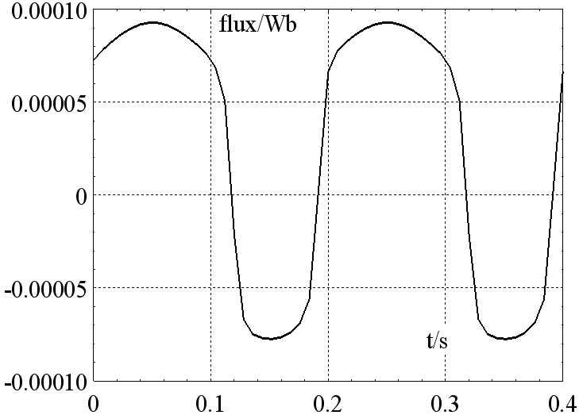
直流磁势为200安匝(AT)时的磁通波形

Slide 16
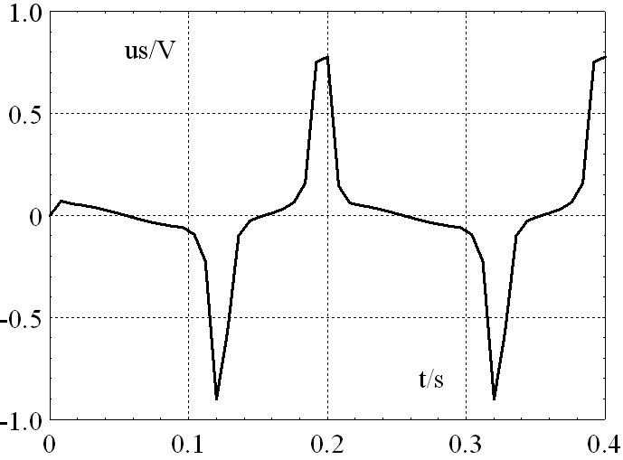
直流磁势为200安匝(AT)时的感应电势波形

Slide 17
谢谢！

